Slide 1
SOOME KEELE DIGITAALNE ÕPPEMATERJAL EESTI ÕPPIJALE II
ELU PROJEKT 2025

Slide 2
PROJEKTI TAUST
B-võõrkeele õppimisel vähemalt kahe võõrkeele valiku olemasolu.
Ajakohase soome keele õpiku puudumine eestikeelsel õppijal
Eesti ja soome keele sarnasus lihtsustab eestikeelsetel õppijatel õppida soome keelt kergemini (Kaivapalu, 2009)
Digiõppematerjalide interaktiivsus suurendab noorte motivatsiooni (Real Torres, 2021)
EESMÄRK
Eelmise aasta materjalide täiendamine 6 teemaga;
kaasahaaravad ja kättesaadavad õppematerjalid;
õppimise lihtsustamine.

Slide 3
12-liikmeline meeskond. Töö väikestes rühmades, igaüks panustas oma tugevuste põhjal. Regulaarne koostöö ülikoolis ja Zoomis. Oluline rõhk koostööl, tagasisidel ja vastutusel.
Johanna Sinik
Hanna Maria Uusma
Alice Peterson
Martina Tomson
Aleksandra Anashkevich
Liisi Nkonde
Natali Weddro
Greete-Liis Rünt
Katrin Heiste
Liis Rinaldo
Lisette Puhmaste
Mia Meet
Karola Velberg
Maija Yli-Jokipii

Slide 4
Materjalid vabalt kättesaadavad e-Koolikoti keskkonnas, kuhu koondatud ka eelmise aasta materjalid.
6 TEEMAT
TUNNI SISU
Ilm
Kool
Loodus
Minu päev
Hobid
Tunded
Sissejuhatav video;
dialoogid ja sõnavara;
laul ja sellega seotud harjutused;
sõnavara- ja grammatika harjutused;
mängud, ristsõnad;
valmis tunnikavad õpetajale.

Slide 5
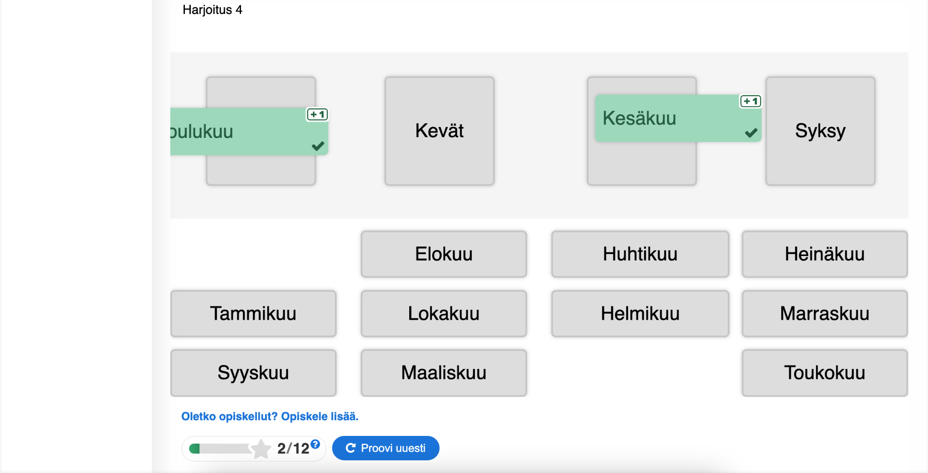
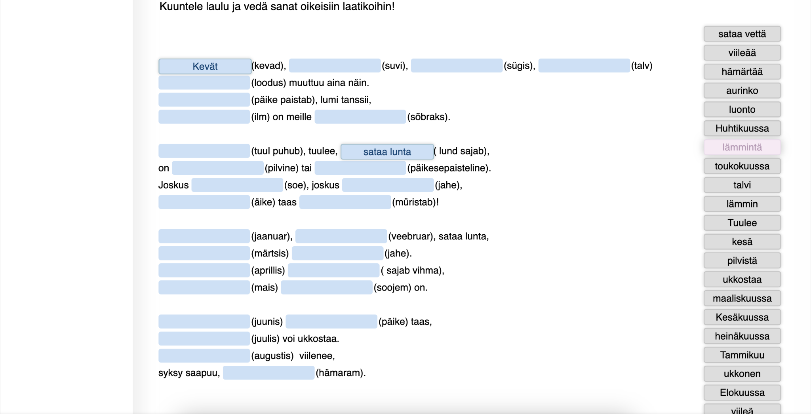
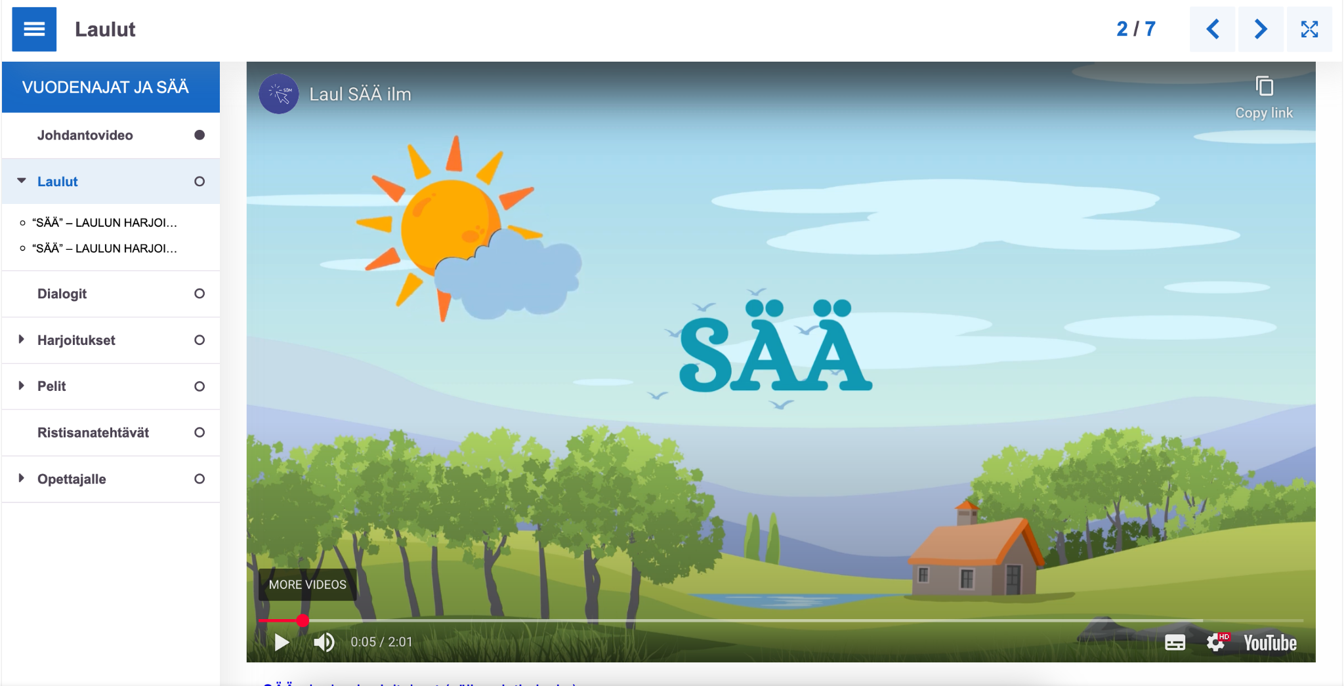
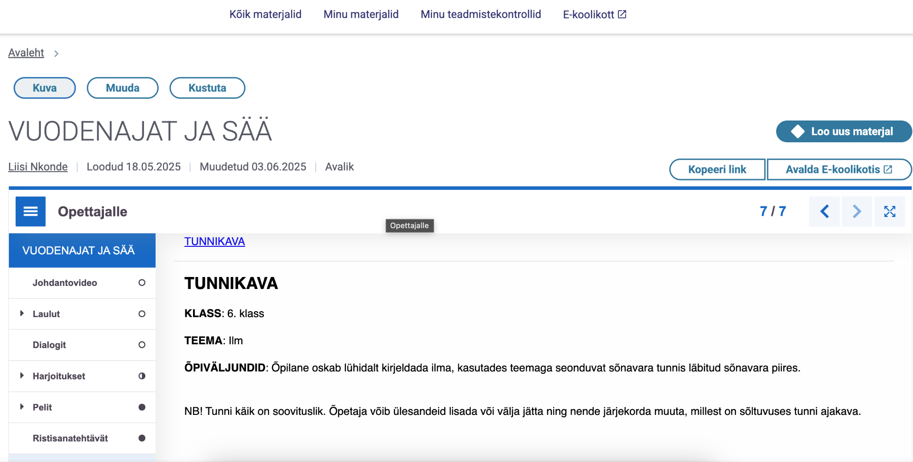

Slide 6
INTERDISTSIPLINAARSUS
MATERJALID:
Alushariduse pedagoog
Euroopa nüüdiskeeled ja kultuur
Eripedagoogika
Pedagoogika
Psühholoogia
Õigusteadus
Riigiteadused
Vastavad õpilaste vajadustele
ja riiklikule õppekavale;
On kaasavad;
Toetavad erinevaid õpistiile;
Õpisõbralikud

Slide 7
SIDUSRÜHMAD
EVÕL - Eesti Võõrkeeleõpetajate Liit
ESKÕS - Eesti Soome Keele Õpetajate Selts
Üldhariduskoolide õpetajad ja nende õpilased
Kõik teised huvilised
Tagasisidena: kas eelmisel aastal valminud
materjalid on täitnud oma eesmärki

Slide 8
MINIUURING
Üldhariduskoolide õpetajad
TAGASISIDE
Tulevikus tähelepanu:
Helisalvestiste kvaliteedile. Mitmekesisematele harjutustüüpidele.
Materjalid on kasutatavad, sisukad ja vajalikud. Toimiv, hea alus tulevaste materjalide arendamiseks.
Materjalid on loogilised ja arusaadavad.
Interaktiivne lähenemine suurendas motivatsiooni ja kaasatust.
Videod ja helisalvestused olid väga hinnatud.
Sobib hästi uue teema tutvustamiseks.

Slide 9
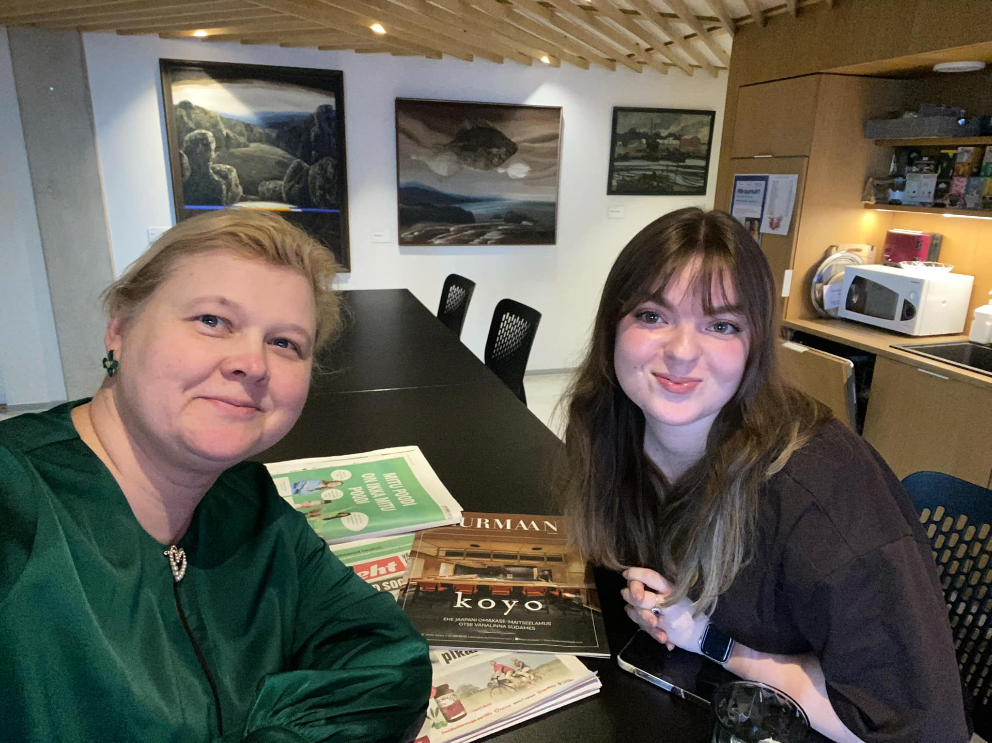
KAJASTAMINE MEEDIAS
Kuku Raadio
ELU projekt, soome keele õpingutest koolis

Slide 10
ILMNENUD PROBLEEMID
Dialoogide ja tekstide lindistamine
Puu ehitamisega kaasnenud piirangud
Raskused eelmise aasta materjalide ületoomisel

Slide 11
JÄTKUSUUTLIKKUS
e-Koolikoti keskkond
Juhendmaterjal edasistele
Olemasolevatest materjalidest täiemahuline digitaalne õppematerjal

Slide 12
Soome keele digitaalne materjal eesti õppijale

Slide 13
AITÄH!

